Slide 1
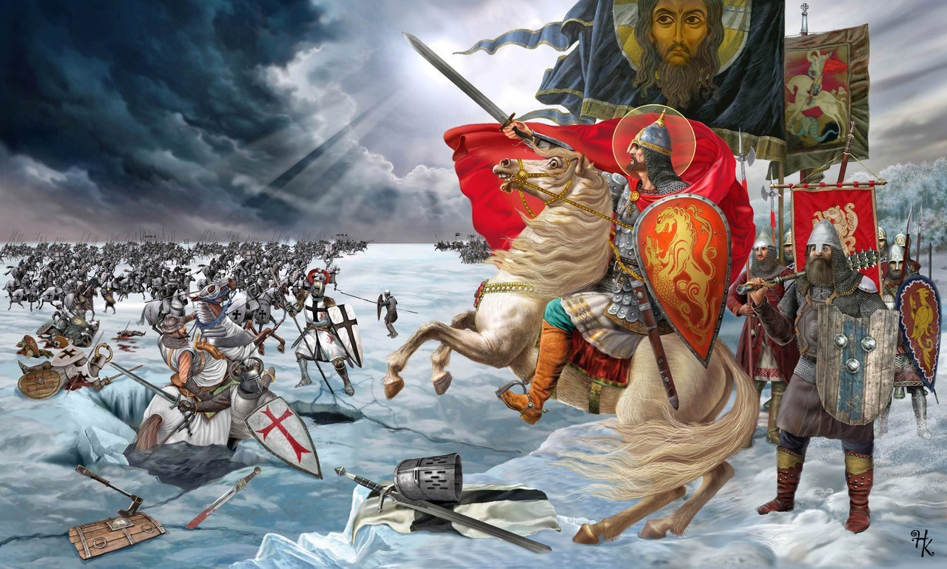
5 апреля 1242 года – битва на Чудском озере

Slide 2
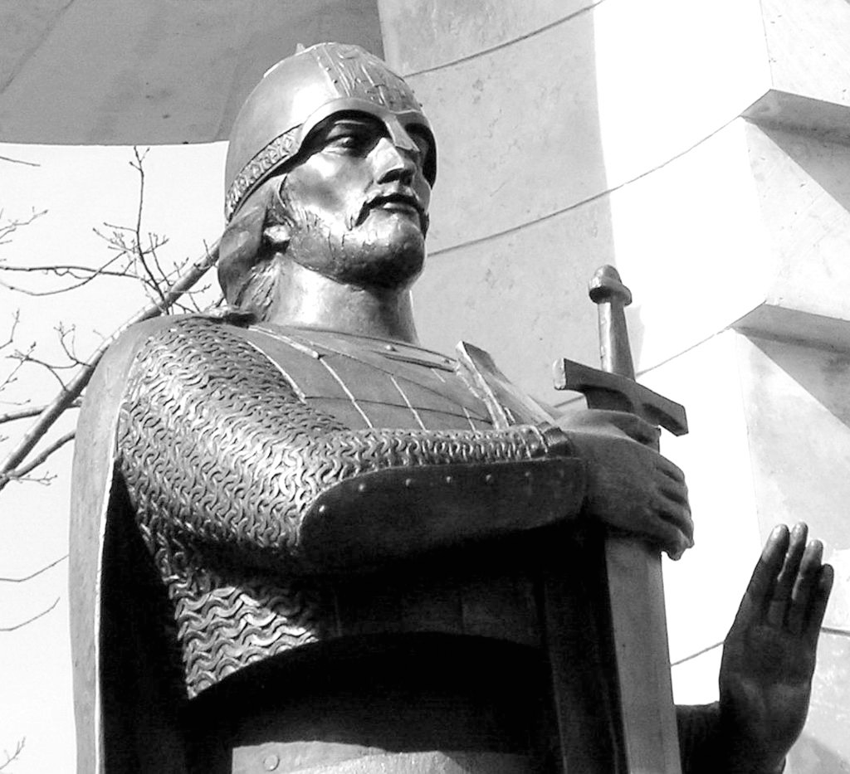
Алекса́ндр Яросла́вич Не́вский (в монашестве Алекси́й),
(род.ок. 13 мая 1221 года, Переславль-Залесский — 14 ноября 1263 года, Городец) — князь Новгородский (1228—1229, 1236—1240, 1241—1252 и 1257—1259), великий князь Киевский (1249—1263), великий князь Владимирский (1252—1263), полководец, святой Русской православной церкви.

Slide 3
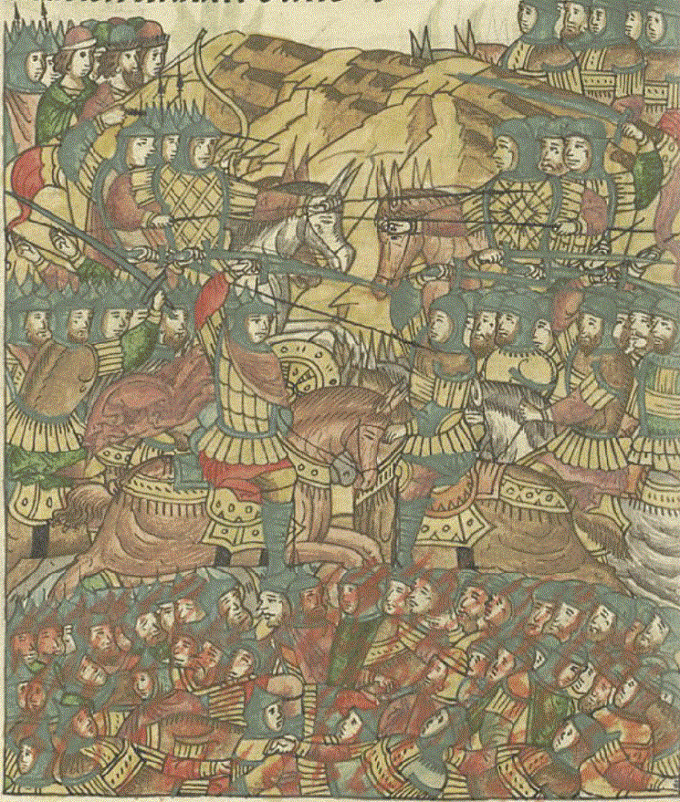
Раковорская битва.
Миниатюра Лицевого летописного свода.

Slide 4
1204 – под ударами крестоносцев пал Константинополь.
1274 – Лионская уния: подчинение Константинопольской церкви папскому престолу.
1547 – Александр Невский канонизирован Русской православной церковью.
Память (по юлианскому календарю): 23 ноября и 30 августа
30 августа 1724 года мощи Александра Невского были установлены в Александро-Невской церкви Александро-Невского Свято-Троицкого монастыря (ныне Александро-Невская лавра)

Slide 5
Алекса́ндр Яросла́вич Не́вский (в монашестве Алекси́й),
(род.ок. 13 мая 1221 года, Переславль-Залесский — 14 ноября 1263 года, Городец) — князь Новгородский (1228—1229, 1236—1240, 1241—1252 и 1257—1259), великий князь Киевский (1249—1263), великий князь Владимирский (1252—1263), полководец, святой Русской православной церкви.

Slide 6
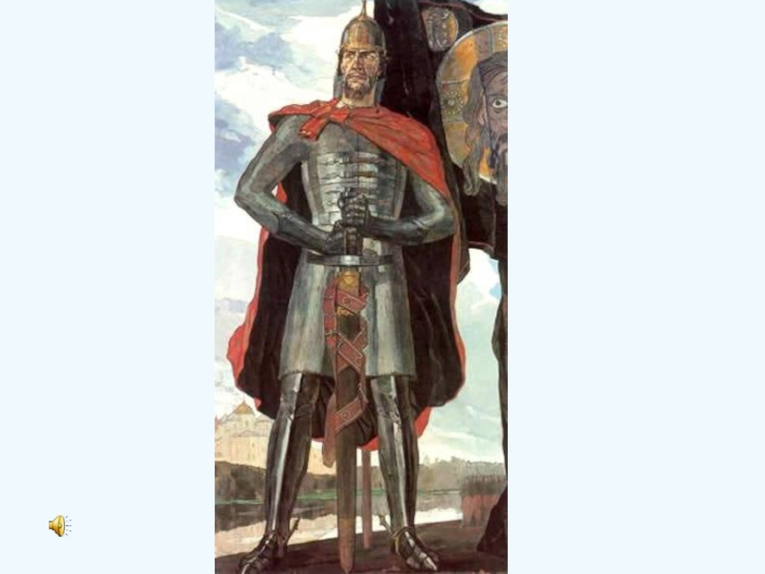

Slide 7
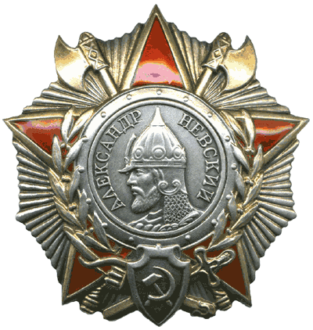

Slide 8
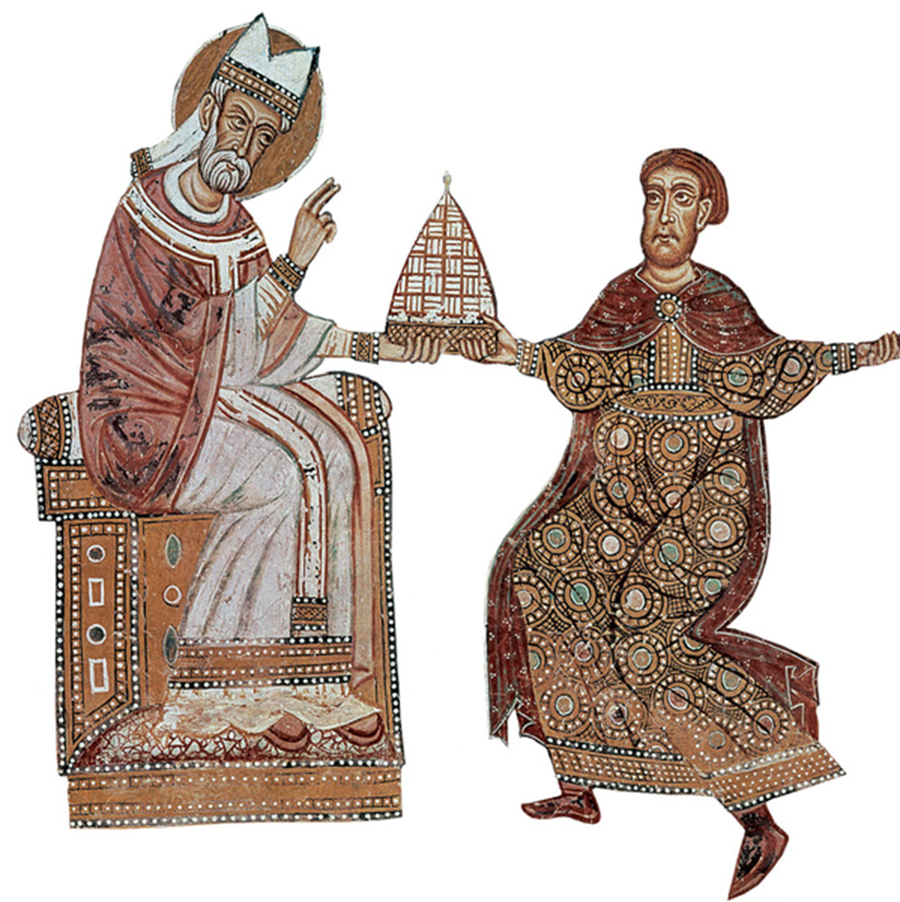
Константинов дар - подложный дарственный акт Константина Великого римскому папе Сильвестру.
С середины XI века служил одним из главных оснований для папских притязаний на верховную власть как в Церкви, так и на высший сюзеренитет в средневековой Европе.
Константин и Сильвестр на фреске XIII века

Slide 9
Дневники Гитлера — фальсификация 1980-х годов, которая успешно прошла ряд первоначальных проверок и была куплена за 9,3 млн немецких марок у художника Конрада Куяу и опубликована журналом Stern.

Slide 10
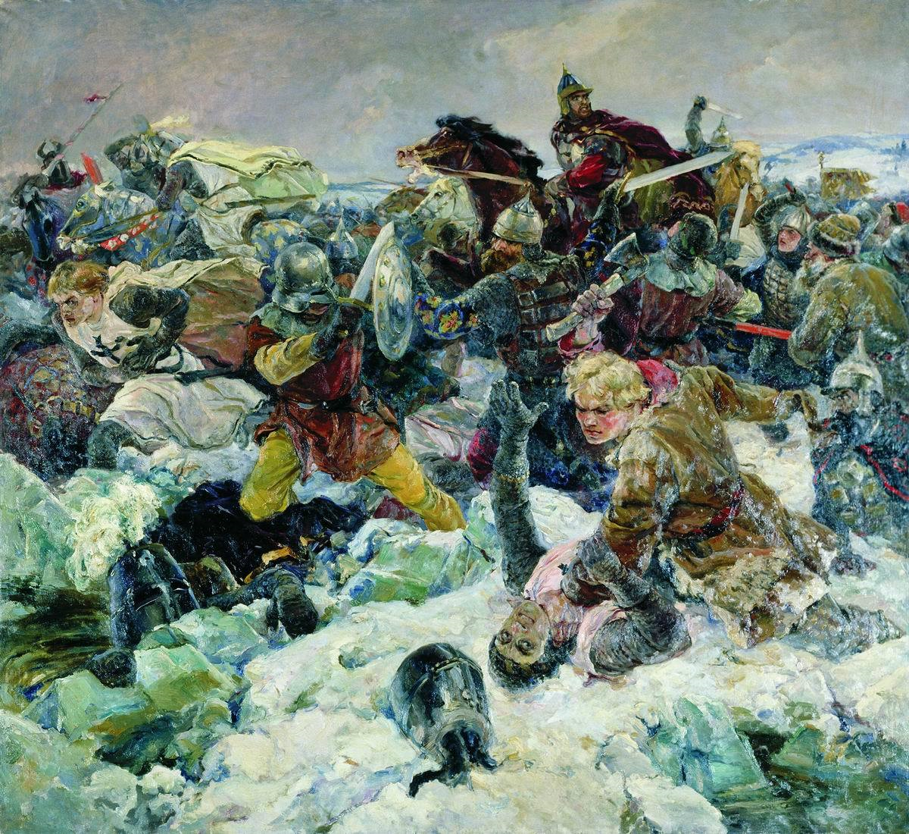

Slide 11
« Александр Невский – не более, чем пропаганда, крепко въевшаяся в сознание современных россиян»
« Александр Невский – это отважный и сильный молодой человек, пасмурный как ноябрьский рассвет…»
« Александр Невский – это символ духа воинов и обычных людей»
« Александр Невский – спорный, великий, героический, молодой»

Slide 12
Что бы Вы сделали, если бы потерпели поражение?
Как вы считаете, Ваше правление сильно повлияло на историю страны?
Как Вы тренируетесь? И тренируетесь ли Вы вообще?
Любили ли Вы когда-нибудь искренне?
Какое Ваше самое светлое воспоминание из детства?
Как в такие юные годы можно быть таким решительным?

